Slide 1
基于区块链的出租车调度系统的完善
答辩人：万琦玲 导 师：陆慧梅 时间：

Slide 2
论文检测结果
最终版查重结果：2.7%
盲审结果：
B（82）
A（90）
形式审查通过，参加评优

Slide 3
1
研究背景与目的
Background and purpose
2
整体系统架构
目录
System architecture
3
客户端与信誉值模型设计实现
Client with reputation value model
CONTENTS
4
实验与结果分析
Experiments and analysis
5
总结与展望
Summary and outlook

Slide 4
研究背景与目的
Background & Purpose

Slide 5
名词解释
1
“
区块链车辆调度系统
当前成熟网约车应用，数据处理和存储均是通过互联网第三方平台完成，依赖中心服务器，存在效率、安全性、透明性等问题。
通过区块链技术，用户数据不再由中心化的、唯一的平台储存，而是由所有节点共同维护，使用分布式存储与计算，解除中心化服务器限制。

Slide 6
相关技术与工作
1
Geohash
- 一种地址编码方法：将二维的空间经纬度数据编码为一个一维的字符串
- 该字符串能够确定一个唯一的地理区域
- Geohash 字符串长度越长，所能确定的地理区域范围越小。
地理位置区块链
- 在传统区块链的基础上，根据 Geohash 地理位置编码与地理区域层次关系建立树状区块链。
- 更加适用于车联网应用中对地理位置信息的利用

Slide 7
相关技术与工作
1
路径规划和车乘匹配
- 路径规划算法基于A*算法实现，通过Geohash索引优化规划效率
- 车乘匹配算法依赖于地理位置区块链，完成区域内车辆与乘客的匹配
（成家壮实现）
车载网信誉值评估
- 根据车辆间的位置验证、消息传播两类影响因子，设计算法车辆信誉进行评估。
（吴玥仪实现）

Slide 8
主要工作内容
1
基于 Geohash 的地图数据作为基础，以太坊作为服务器平台，使用成佳壮提出的路径规划及区域调度算法，实现车辆调度系统整合，并完善了该系统用户接口，针对乘客与司机设计实现了各自的客户端。
结合实际交易场景，本文提出了一种针对车辆调度交易过程中司机提供消息的真实性、活跃度以及舒适性综合衡量的信誉评估模型。该评估模型在交易过程中为乘客提供参考，可对司机可信程度进行评估，同时该种量化方式，可在一定程度上鼓励用户参与，监督恶意行为。
针对本文设计的系统各项参数与性能设计实验，证明了本文工作的合理性

Slide 9
整体系统架构
System architecture

Slide 10
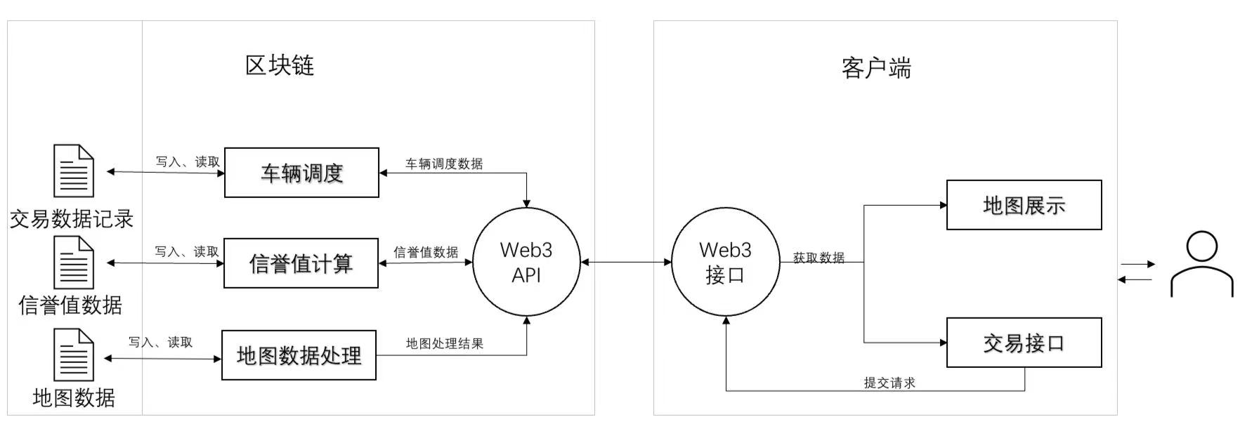
系统架构
2

Slide 11
客户端与信誉值模型设计实现
Client & Reputation model

Slide 12
用户行为分析
3
对一次交易过程中用户行为进行分析：
乘客
区块链
车辆
登录
提交打车请求
记录请求
寻找车辆
是否找到
是
接单
否
返回
计算路线并存储
行驶至上车点
确认上车
计算路线并存储
行驶至终点
支付并评价
支付记录
恢复空车
订单完成

Slide 13
前端开发
3.1
工具
Vue 前端开发框架
Leaflet 地图渲染框架
Web3.js API
1. 前端接口与智能合约交互，实现区块链上数据存储与拉取
2. 界面模拟真实使用场景，逆向完善系统功能
3. 增加多种交互方式，降低用户使用难度

Slide 14
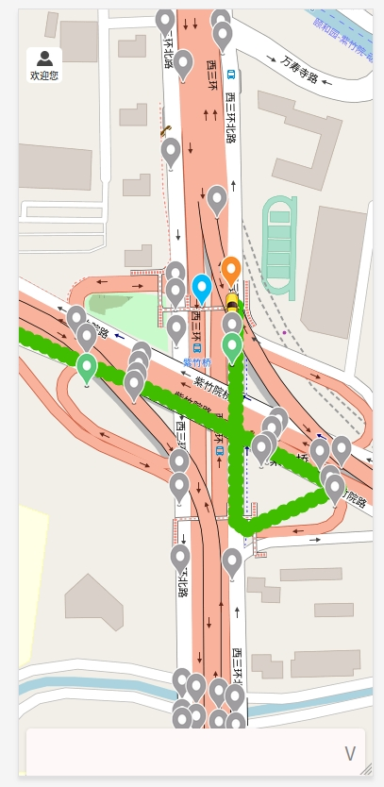
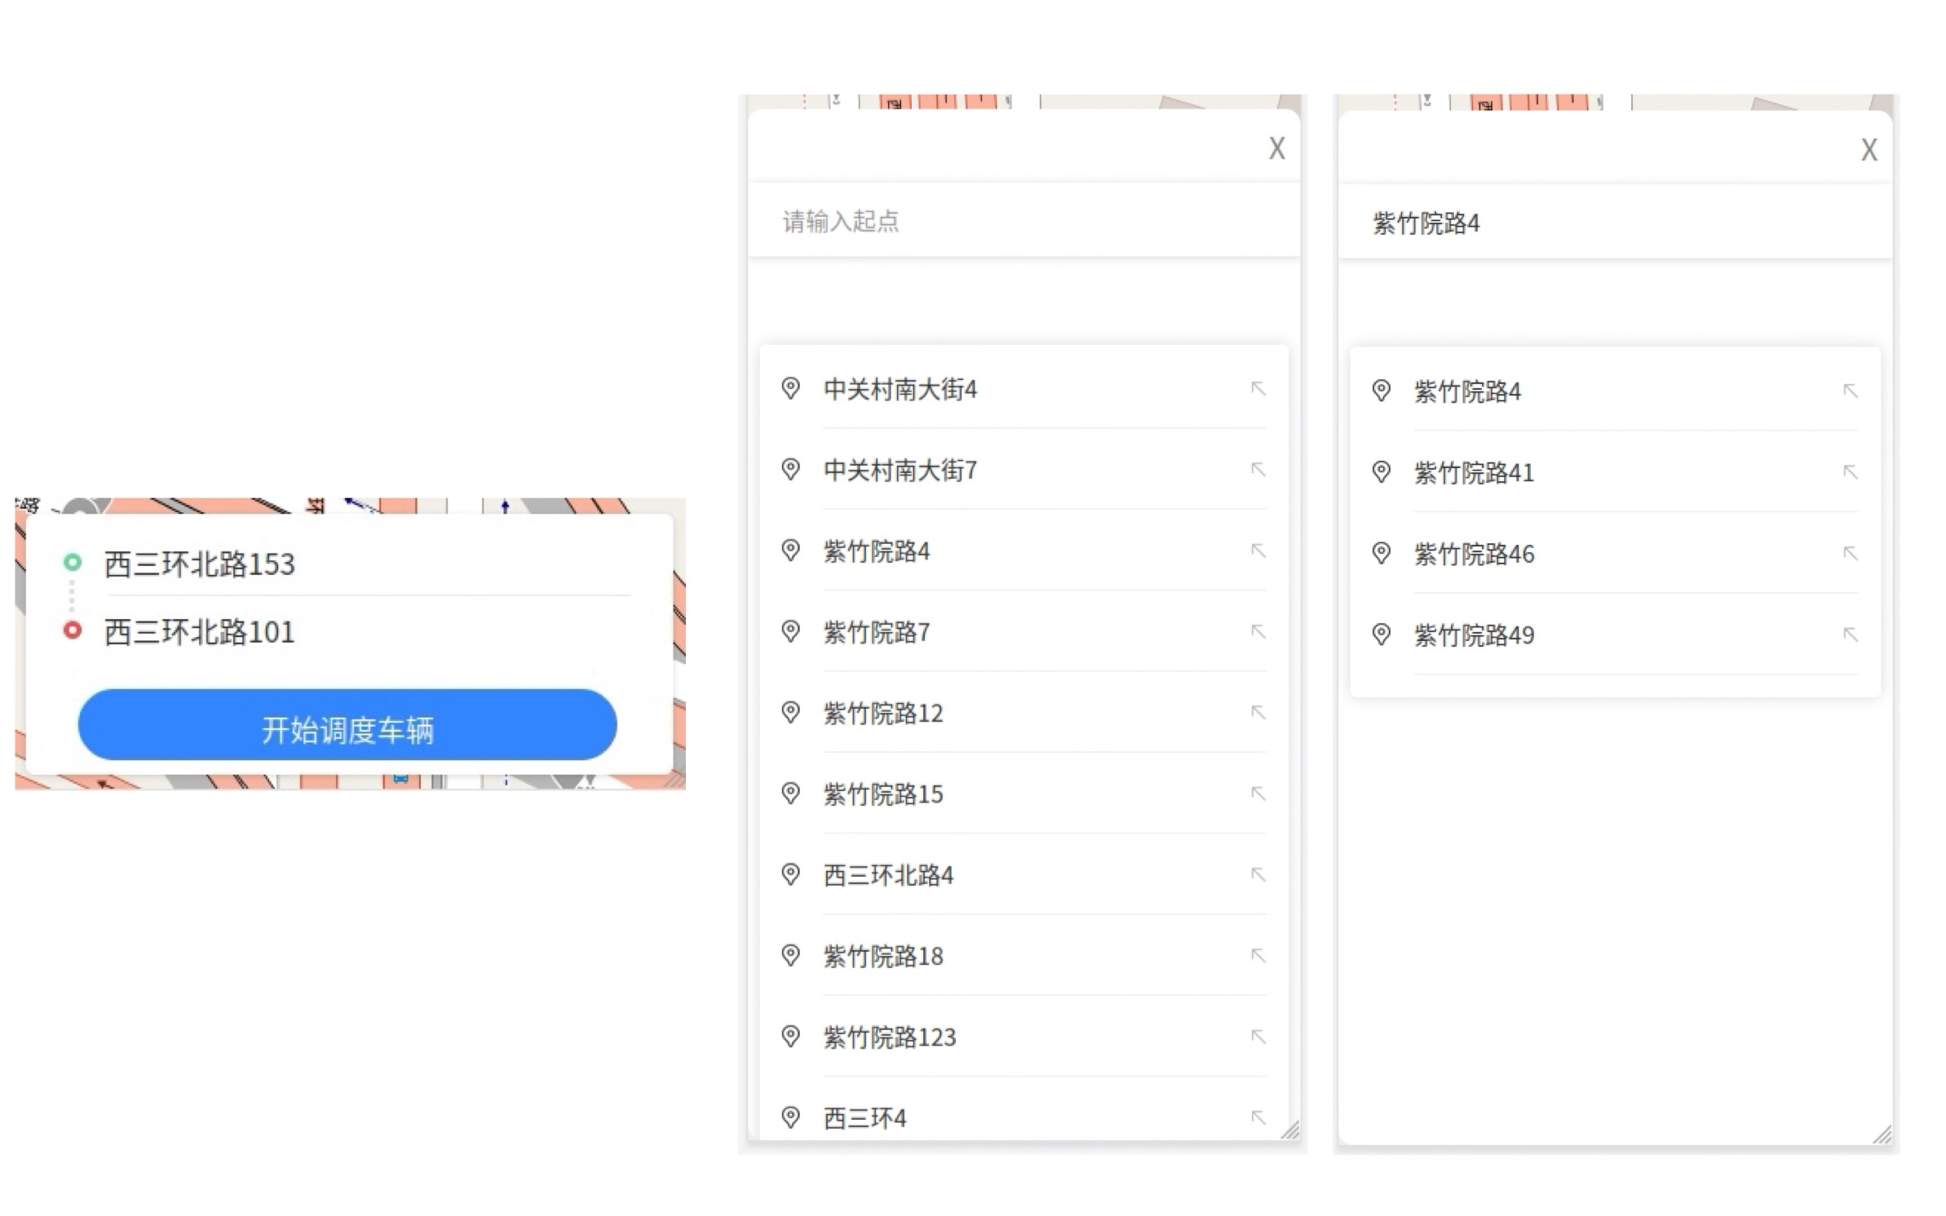
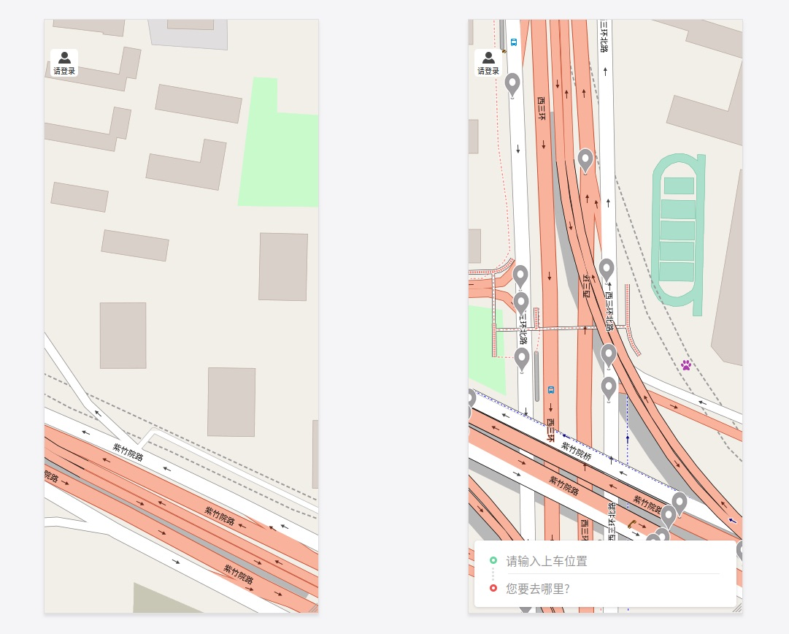
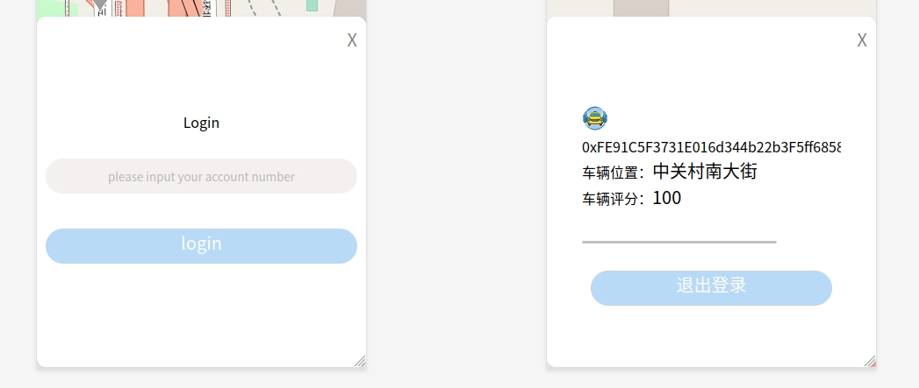
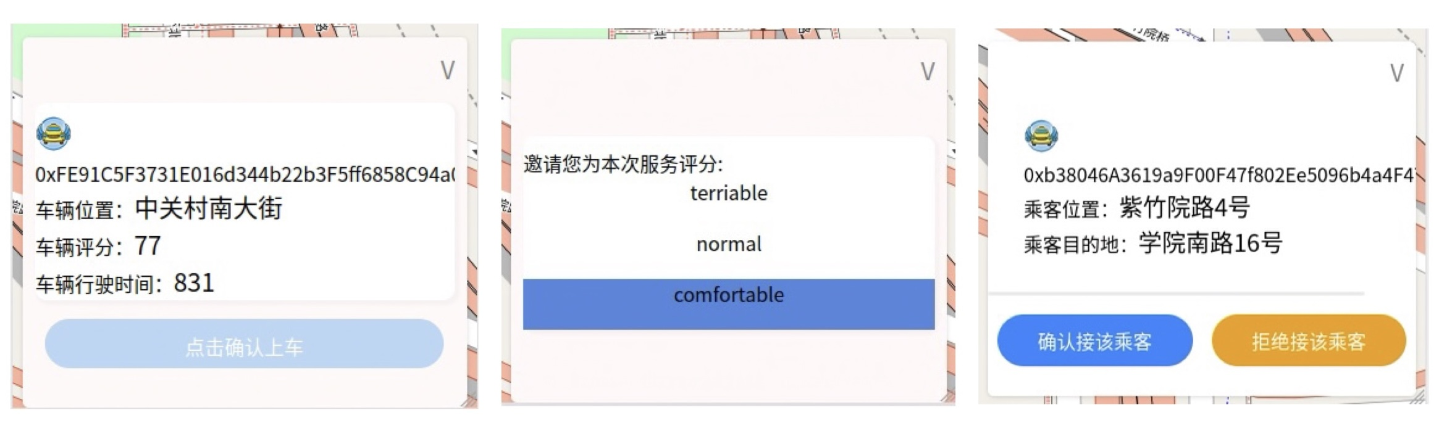
界面展示
3.1
交互方式多样
信息展示合理

Slide 15
信誉值影响因子
3.2
车辆信誉值
真实性
活跃度
舒适性
本次车辆位置验证结果
历史验证结果
接单率
提交信息频率
是否准时
司机态度是否文明
车内环境是否干净
...

Slide 16
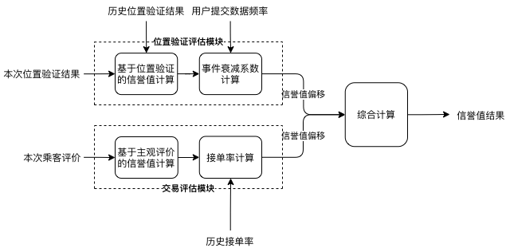
算法结构
3.2
考虑因素更全面的评估算法

Slide 17

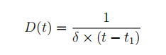
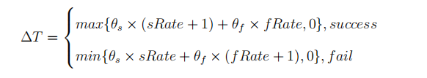
计算公式
3.2
其中，时间衰减系数：
交互结果变化：

Slide 18
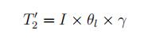
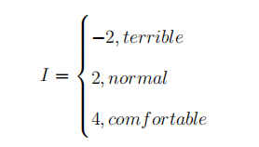
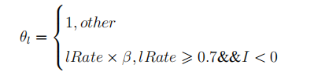
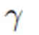
计算公式
3.2
交易评价部分
其中，用户评价抽象为：
差评敏感因子：
接单率：

Slide 19
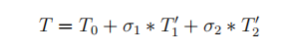
计算公式
3.2
综合计算
最后，通过Solidity编写智能合约实现上述算法，整合至车辆调度系统中。

Slide 20
实验与结果分析
Experiments & Analysis

Slide 21
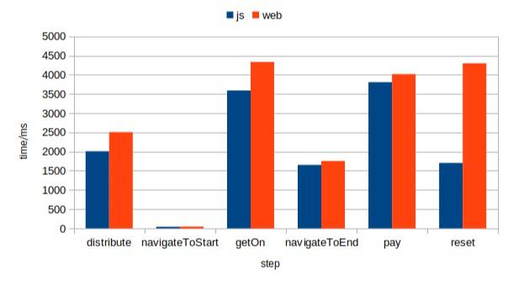
客户端使用时延
4
客户端与脚本响应时间对比
结论
直接访问接口的方式所用时间均略高于通过浏览器访问的方式，但两者差距较小，对于用户体验来说，该差距是可以接受的。
牺牲一定的时间，提供更为友好的使用接口是可以接受的且有必要的。

Slide 22
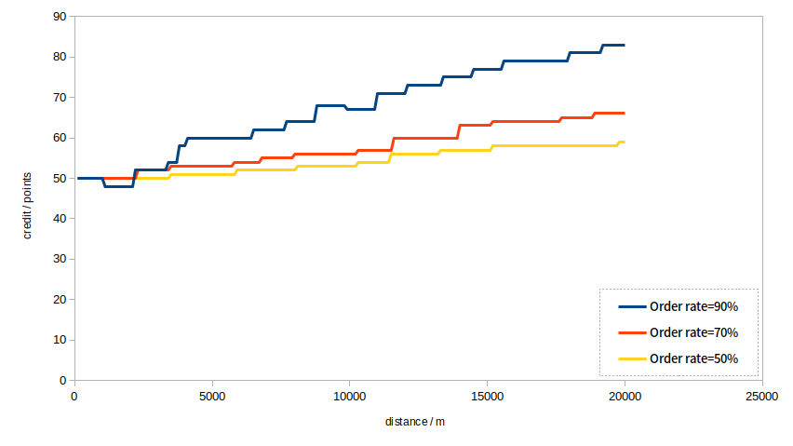
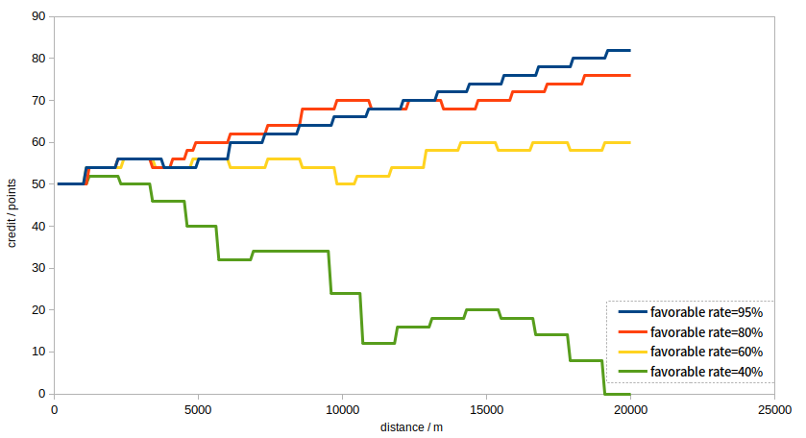
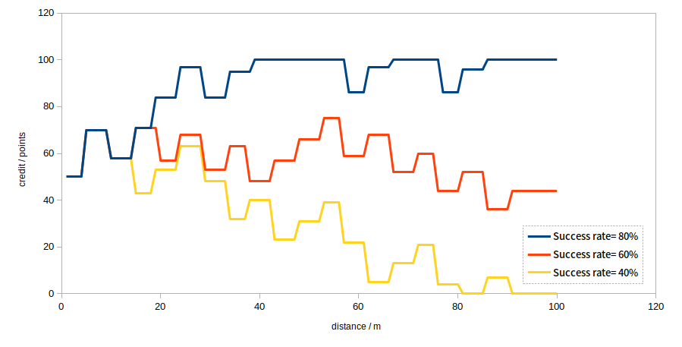
模块测试效果
4
遵循单一变量原则，测试各模块的影响情况:
接单率
乘客评价
位置验证

Slide 23
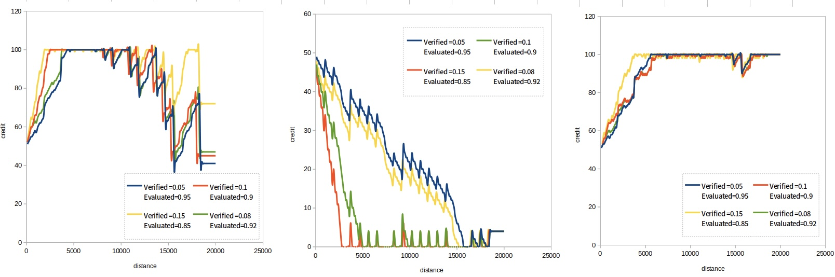
参数调优
4
位置验证与交易评价影响权重调整
从系统对交互时间、交互失败结果、差评的敏感度、信誉整体走势、数据波动剧烈程度等方面进行评价

Slide 24
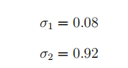
计算公式
4
参数选取结果

Slide 25
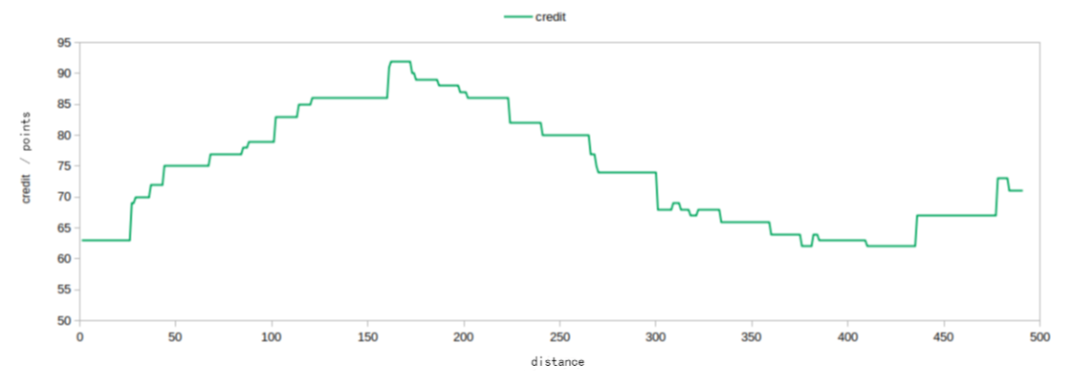
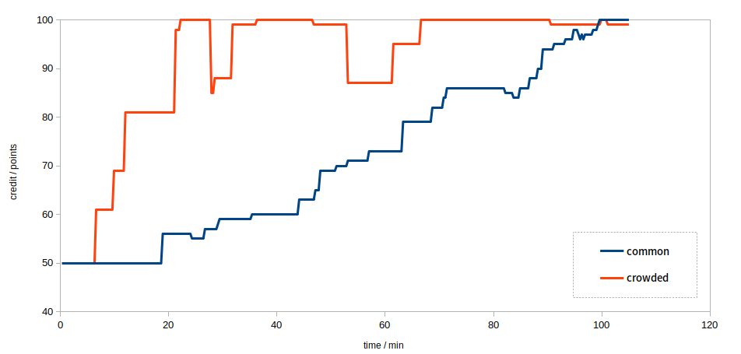
综合测试
4
模拟数据
真实数据
拥堵情况与畅通情况下信誉值变化对比
使用真实地图数据运行

Slide 26
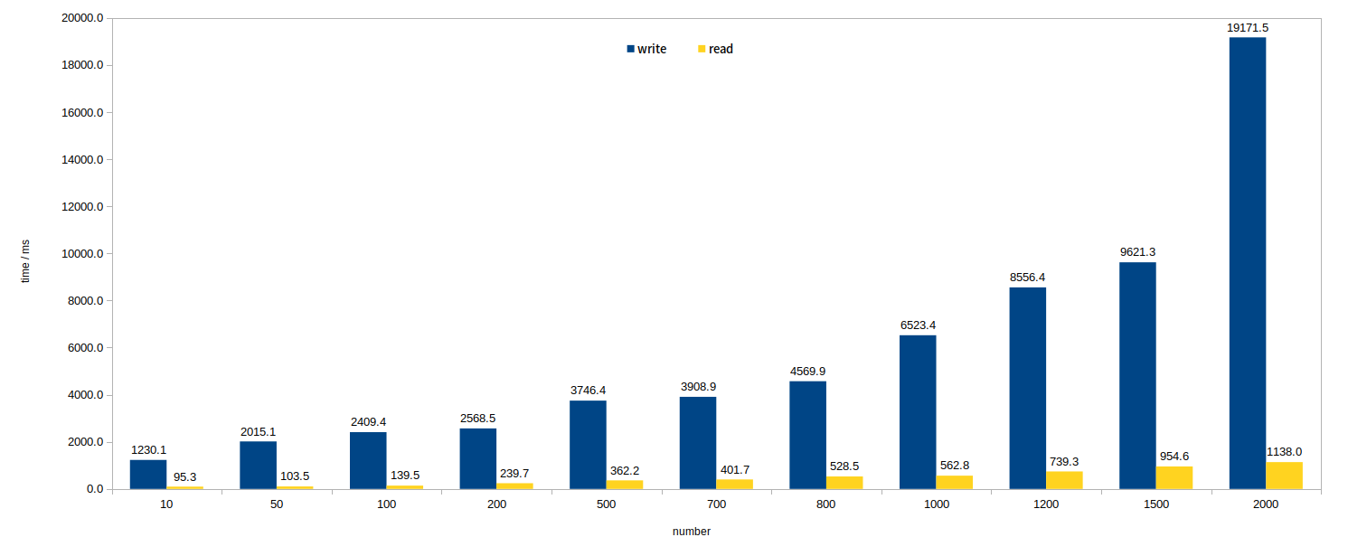
性能测试
4
用户请求响应时间

Slide 27
总结与展望
Summary & Outlook

Slide 28
总结与展望
5
工作总结
对区块链车辆调度系统进行整合，完成了用户界面设计
本文结合实验室早期车载自组网中车辆信誉评估算法设计，分析完善了信誉值影响因素因子，改进了评估算法，并将其应用至该区块链车辆调度系统中
针对本文设计的系统各项参数与性能设计实验，证明了本文工作的合理性
意义
本文工作对于区块链在车联网中的应用做出了探索，讨论了基于区块链的车辆调度系统的可行性。同时针对信誉值评估提出了更为全面的评估算法，使得该评价模型能够更加贴近真实使用场景

Slide 29
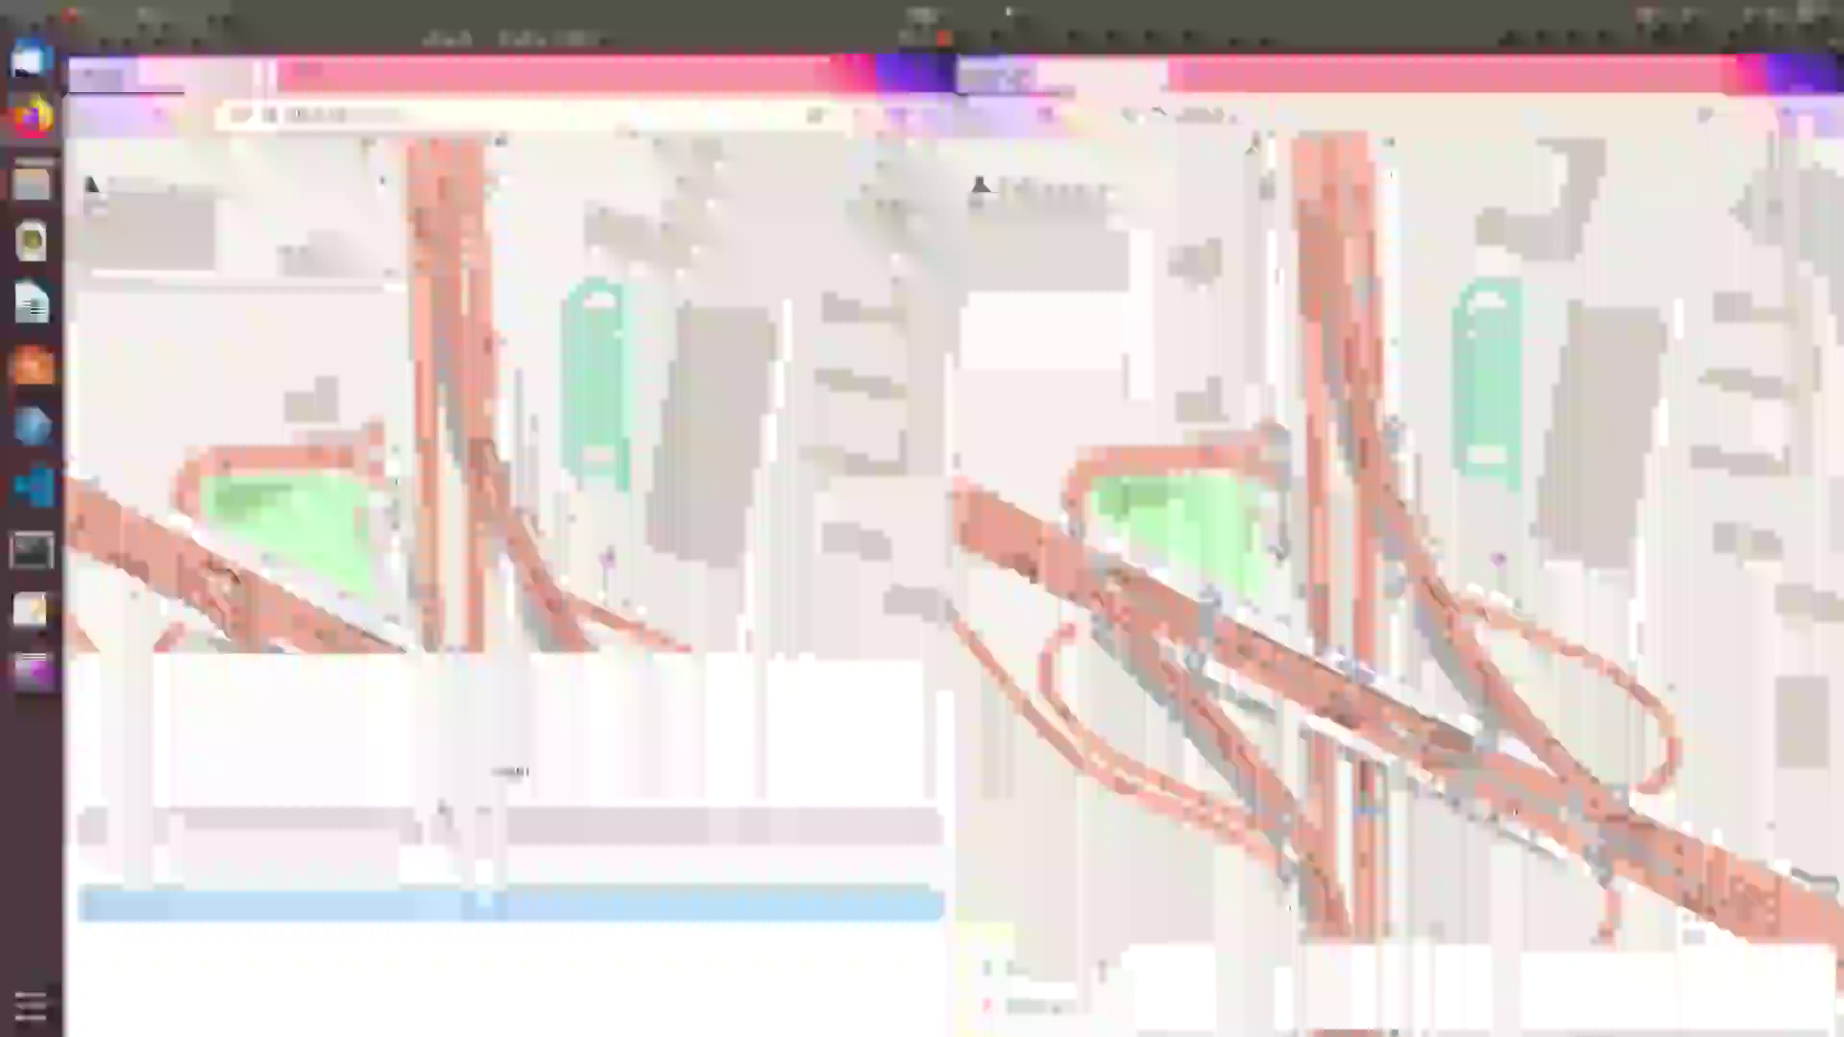

Slide 30
谢谢观看
敬请各位老师批评指正
答辩人：万琦玲
导 师：陆慧梅

